Slide 1
Grupo Condutor
A roda da Violência e a Explosão da Agressividade

Slide 2
Grupo Condutor
Combate às Violências do Estado de São Paulo

Slide 3
Proposta
Apresentação do Grupo Técnico de Trabalho.
Firmar parcerias.
Reafirmar protocolos de atendimento e conduta.
Construção de agenda permanente.
Construir discussão permanente sobre Violências nos territórios.

Slide 4
Objetivo
Abrir frente junto às áreas temáticas da SES e seu território com relação à:
Violência Sexual
Violência Doméstica – Projeto Fênix
Violência contra Crianças e Adolescentes
Violência contra Idosos
Violência contra Pessoas Deficientes
Violência contra o Trabalhador
Violência contra LGBT

Slide 5
Violência Doméstica
é um padrão de comportamento que envolve violência ou outro tipo de abuso por parte de uma pessoa contra outra num contexto doméstico, como no caso de um casamento ou união , ou contra crianças ou idosos.

Slide 6
Violência Doméstica
PROJETO FÊNIX
Nome do Projeto
O nome “PROJETO FÊNIX” foi sugerido, à época Vice- Coordenadora da Coordenadoria da Mulher em Situação de Violência Doméstica e Familiar do Poder Judiciário (Comesp) e aceito.
A FÊNIX integra a mitologia grega como ave com propriedades de renascer de suas próprias cinzas.

Slide 7
Histórico
2012 – Necessidade de apoio à mulher, vítima de violência, além do processo judicial, voltado à recuperação física e psicológica da mulher vítima de violência de gênero.
2013 – Comunicada a Juízes de Direito das Varas a necessidade de encaminhamento de informações, em que há vítima de violência doméstica – correção por plástica (deformidade estética) ou correção ortopédica e os dados estatísticos.
Agosto de 2013 – A Secretaria Estadual de Saúde – SES foi consultada sobre a possibilidade de participação no Projeto.

Slide 8
Histórico
Abril de 2014 – SES – Envolvimento de três serviços da Coordenadoria de Serviços de Saúde – Conjunto Hospitalar do Mandaqui; Hospital Geral Vila Penteado; e Centro de Referência da Saúde da Mulher.
Maio de 2017 – SES – Ampliação da oferta de serviços para acolhimento de pacientes vítimas de violência doméstica no Estado de São Paulo.
2018 – Atendimento integral em todo o território do Estado de São Paulo.

Slide 9
Secretarias do Governo
do Estado de São Paulo envolvidas
Secretaria Estadual de Saúde
Secretaria Estadual de Justiça e Cidadania
Secretaria Estadual de Desenvolvimento Social
Secretaria da Segurança Pública

Slide 10
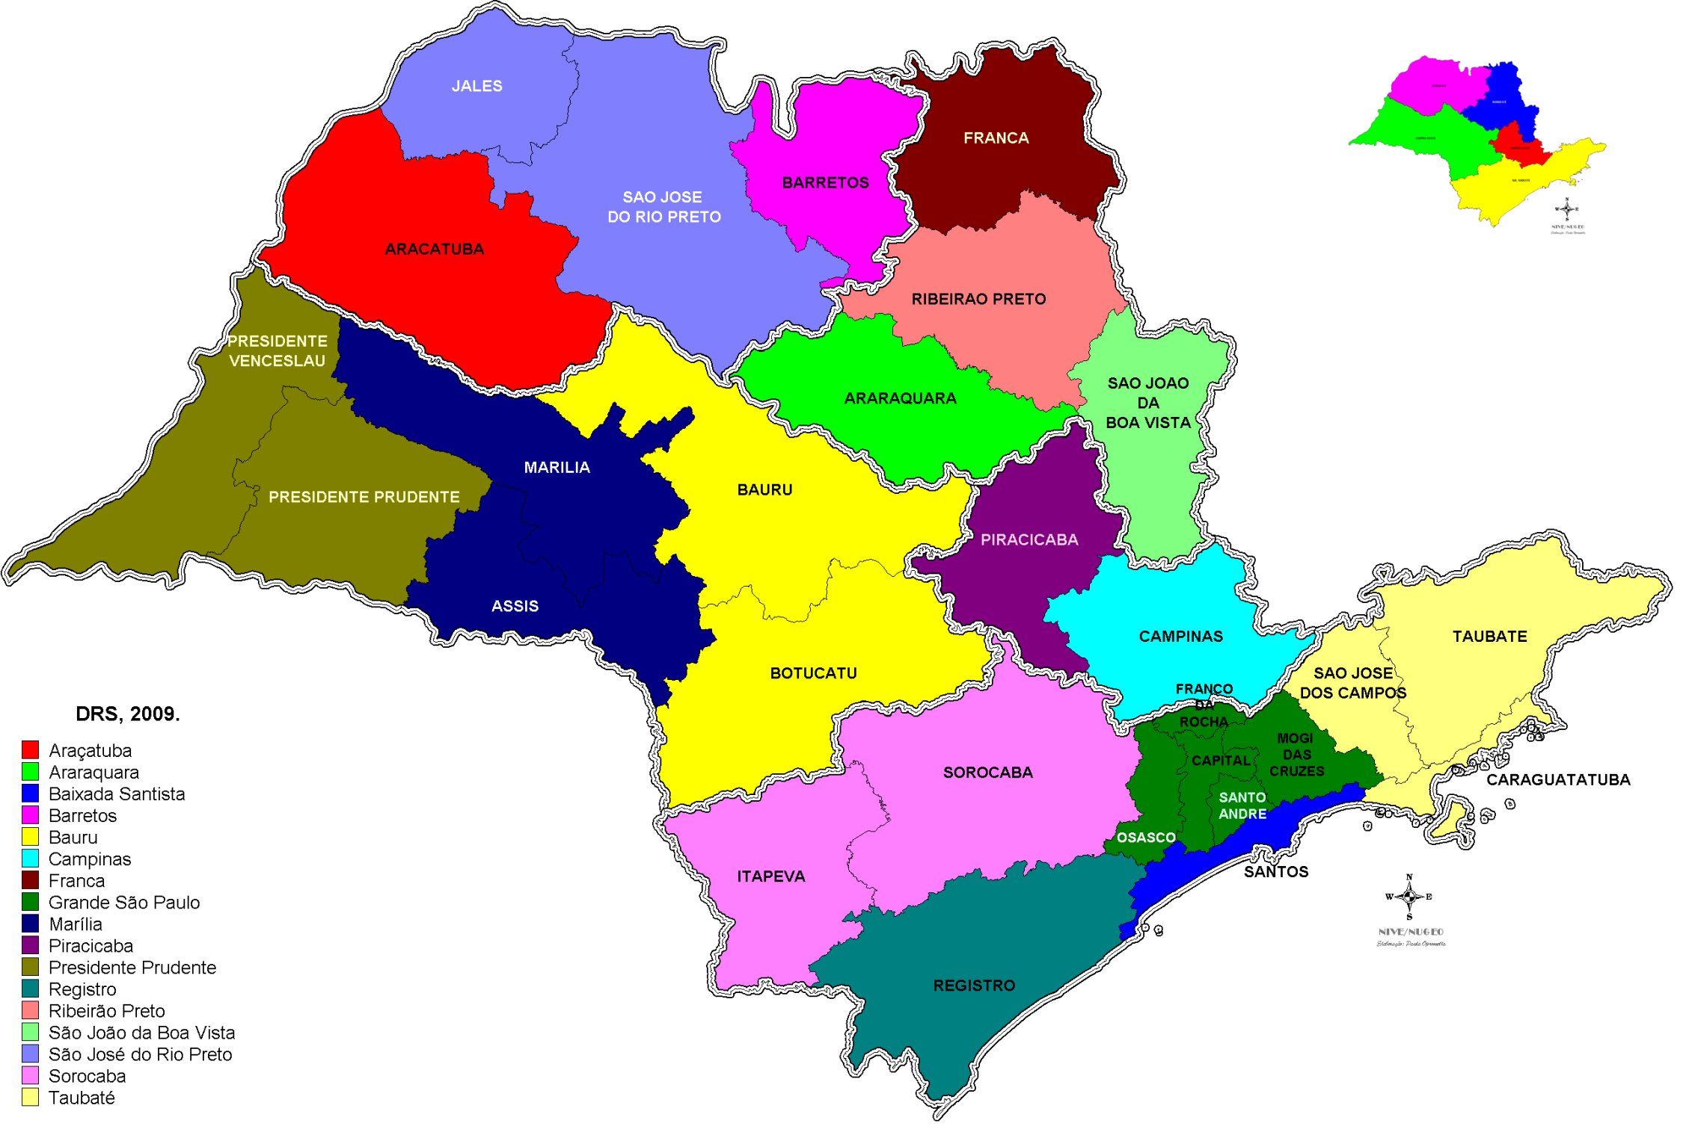
Regiões de Saúde x Regiões da Justiça

Slide 11
Proposta de Trabalho e Fluxo de Atendimento
Todas as pacientes serão encaminhadas pelo Tribunal de Justiça para a Chefia de Gabinete – Coordenação do Projeto Fênix/SES.
Formação do GT – Projeto Fênix para elaboração da rede de atendimento e monitoramento – reuniões mensais.
Acolhimento e acompanhamento no atendimento para mulheres vítimas de violência encaminhadas pelo Tribunal de Justiça do Estado de São Paulo.

Slide 12
Proposta de Trabalho e Fluxo de Atendimento
Ampliação da Área de Abrangência para todo o Estado de São Paulo, de acordo com a regionalização da Secretaria de Justiça.
Criação de equipe mínima nas unidades de atendimento do Projeto Fênix.
Proposta de agendamento regulado via Sistema CROSS – Ambulatorial (em elaboração).

Slide 13
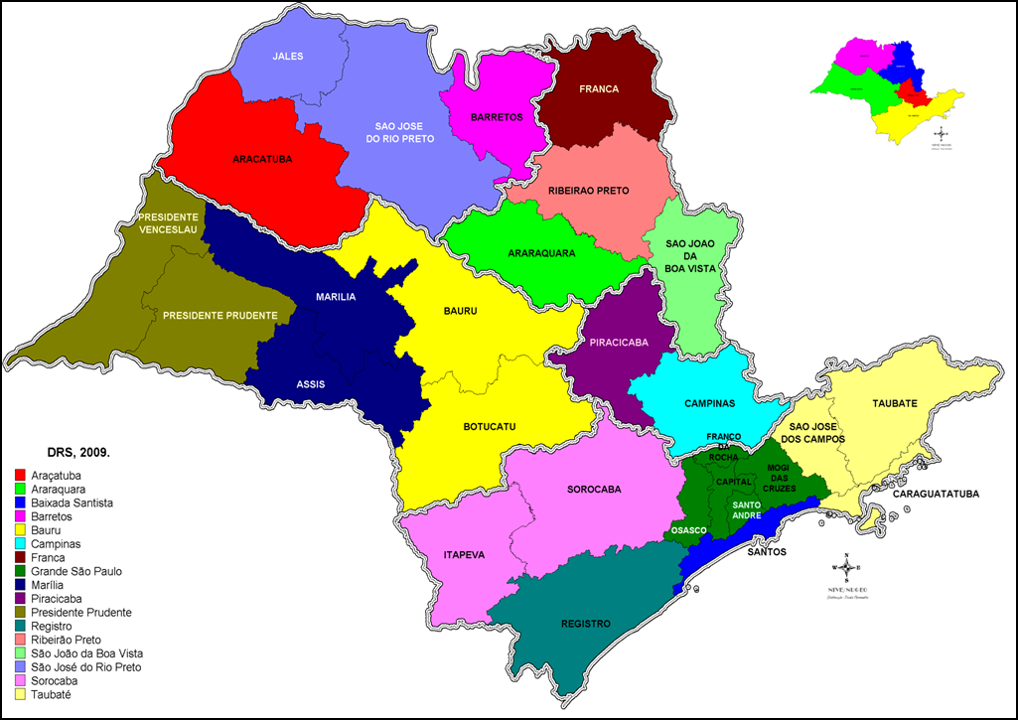
Origem das pacientes/vítimas

Slide 14
Atendimentos Realizados
2017-2018 e 2019
22 pacientes com deformidades ortopédicas.
3 pacientes com lesão facial para avaliação da bucomaxilo.
1 paciente para avaliação da craniofacial.
6 pacientes com cicatrizes após ferimento com arma branca.
20 pacientes avaliadas pela cirurgia plástica:
7 pacientes com cicatrizes pós-queimaduras;
2 pacientes vítimas de mordedura humana.

Slide 15
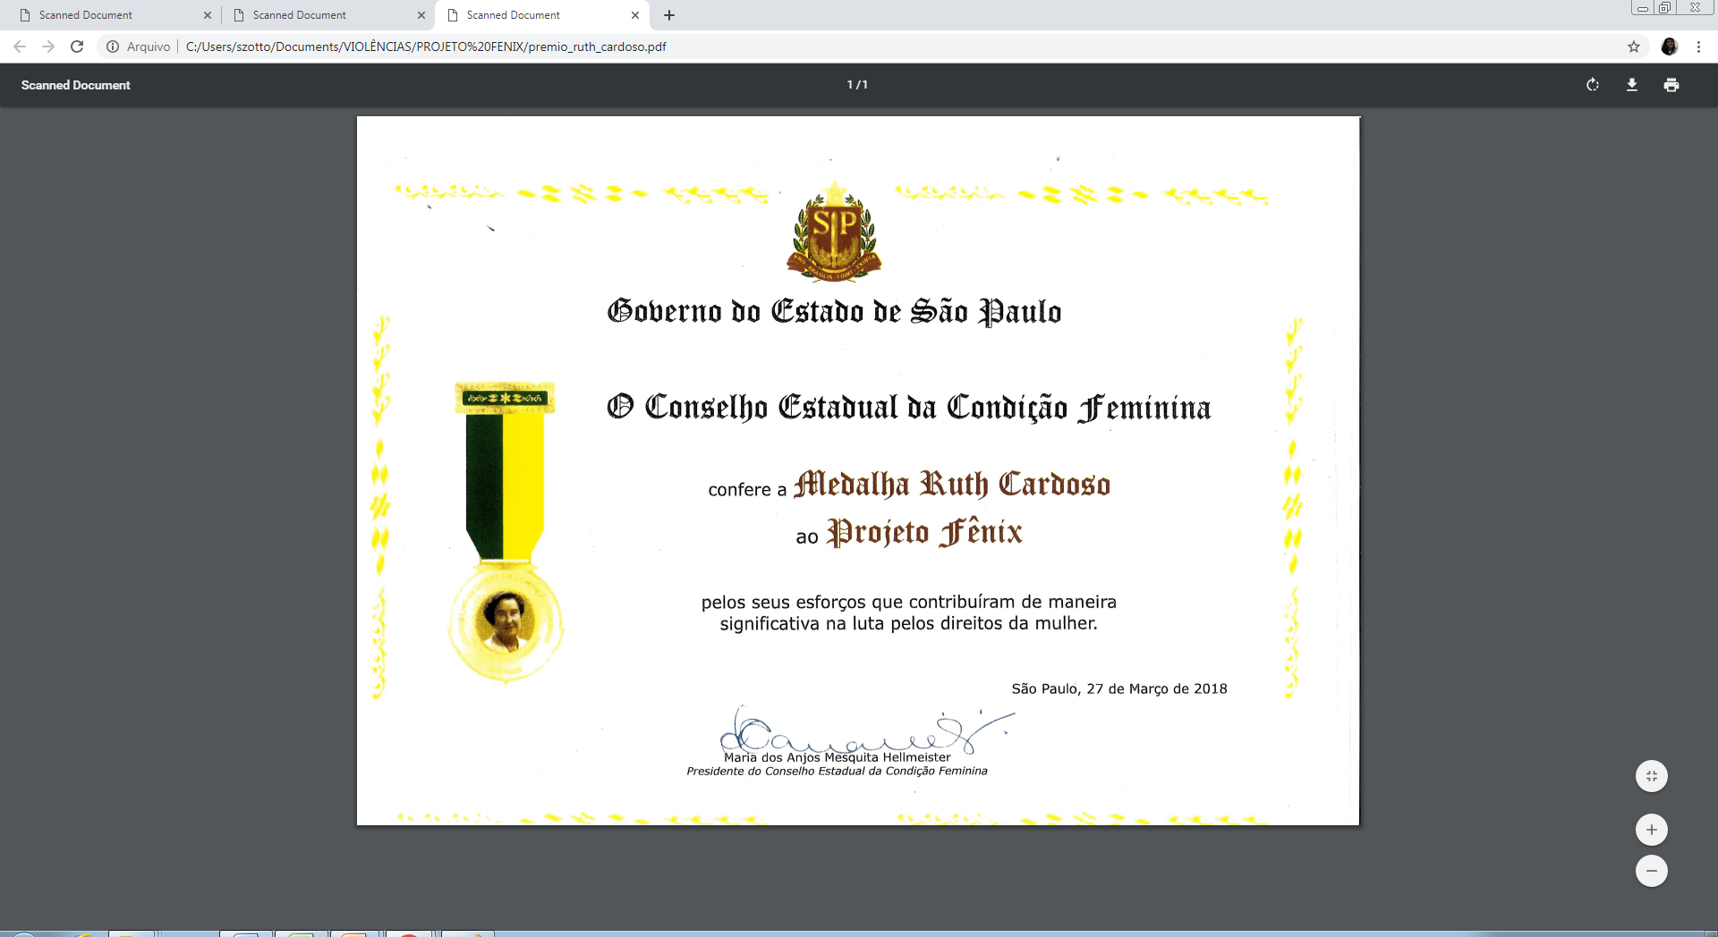
Premiação 2018

Slide 16
Atendimentos Realizados
2017-2018 e 2019
75% das lesões cometidas pelo companheiro de pelo menos 10 anos de convívio.
14% das lesões cometidas pelo pai – que também agrediu a mãe, simultaneamente.
11% das lesões cometidas pelo companheiro com menos de 2 anos de convívio.

Slide 17
Violência Sexual
Grupo Técnico Violência Sexual – nova publicação em setembro de 2016.
Retomamos o GT-VS em outubro de 2017.
Identificamos a necessidade de atualização dos dados epidemiológicos.
Participação de atores relacionados à assistência e vigilância, humanização, regulação, ouvidoria e apoio da Chefia de Gabinete.
Mais recentemente, envolvimento da Saúde do Trabalhador, CRH.

Slide 18
Proposta do GT – VS – 2019
Agenda elaborada com reuniões mensais.
Webconferências bimensais.
Ampliação do GT com convite ao CES.
Elaboração de Instrutivo – Violência Sexual.
Revisão de Protocolos com ampla divulgação.

Slide 19
Proposta do GT – VS – 2019
Integração Intersetorial – SSP, SDS, MPE, TJ, SE – Encontros mensais: Integrar as equipes nos territórios; facilitar o acesso ao atendimento; evitar revitimização da(o) paciente/vítima.
Promover a discussão dos protocolos e ajustes no território, de acordo com suas realidades.
Elaboração e ampla divulgação de Nota Técnica.
Reformulação da Página da Secretaria da Saúde.

Slide 20
Reformulação da Página da Secretaria da Saúde, com proposta de:
Facilitar o acesso à informação com relação às Violências e referências para atendimento: Urgência até 72h e Acompanhamento.
Violência Sexual
Projeto Fênix – Violência Doméstica
Violência contra Crianças e Adolescentes

Slide 21
Reformulação da Página da Secretaria da Saúde, com proposta de:
Violência contra Idosos
Violência contra Pessoas Portadoras de Deficiência
Violência contra LGBT
Violência contra o Trabalhador

Slide 22
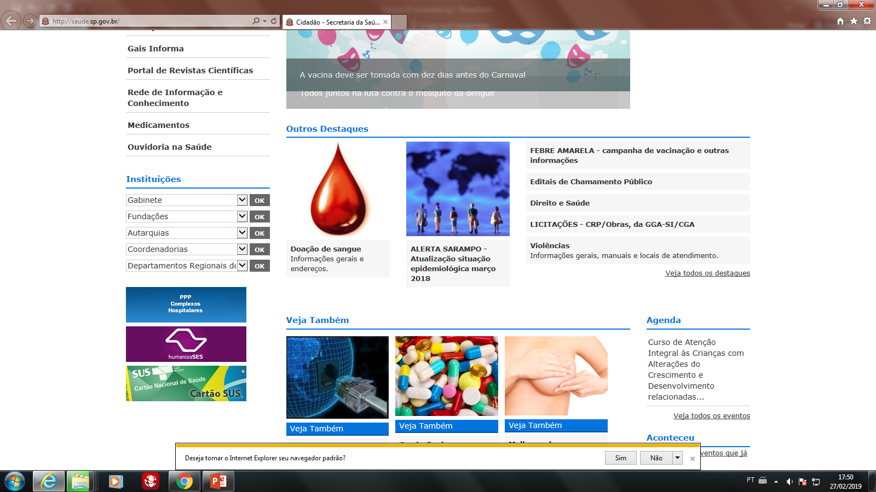
Ampla divulgação da Página da Secretaria da Saúde

Slide 23
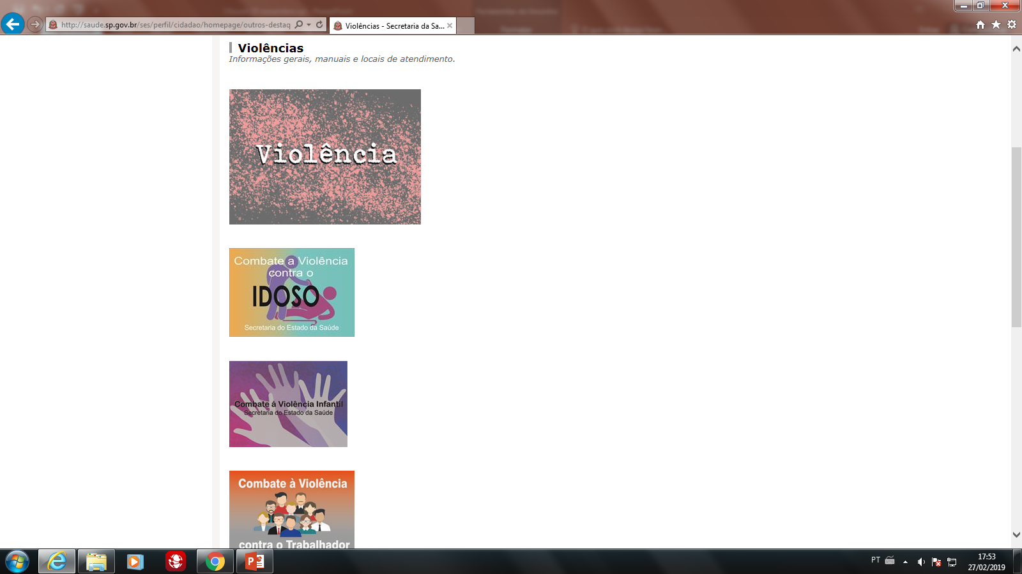
O Conteúdo: Violências

Slide 24
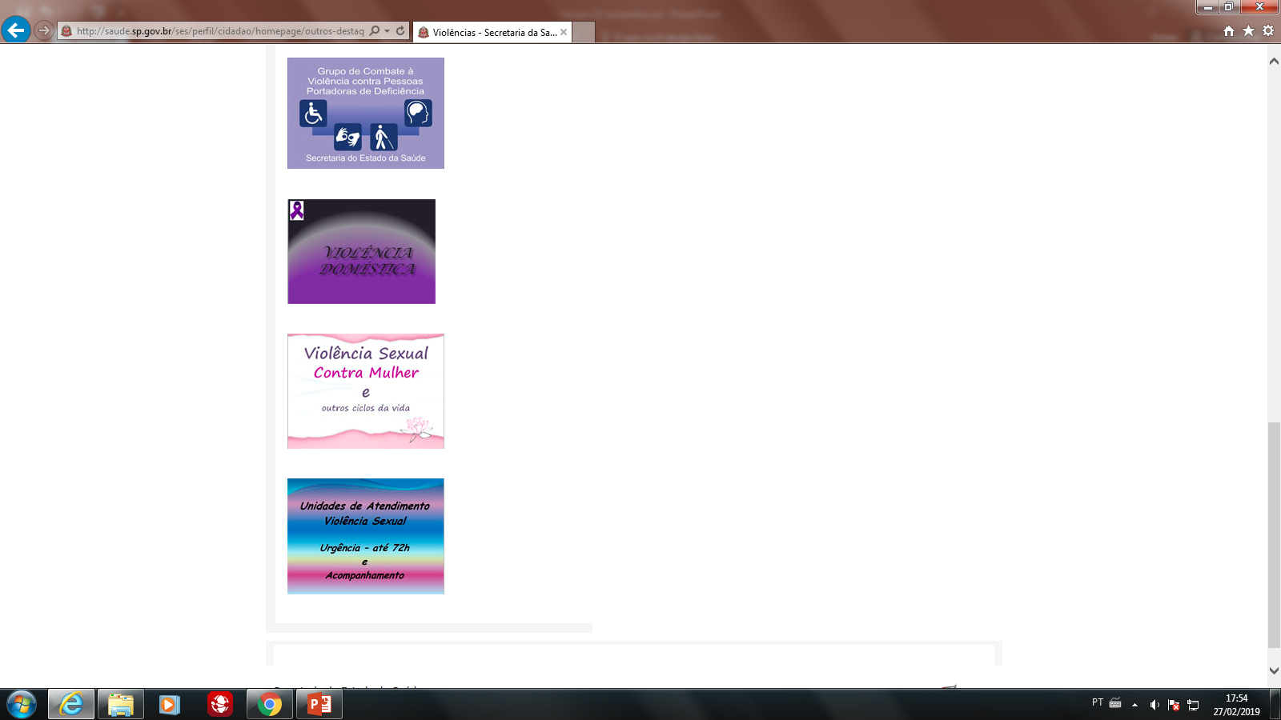
O Conteúdo: Violências

Slide 25
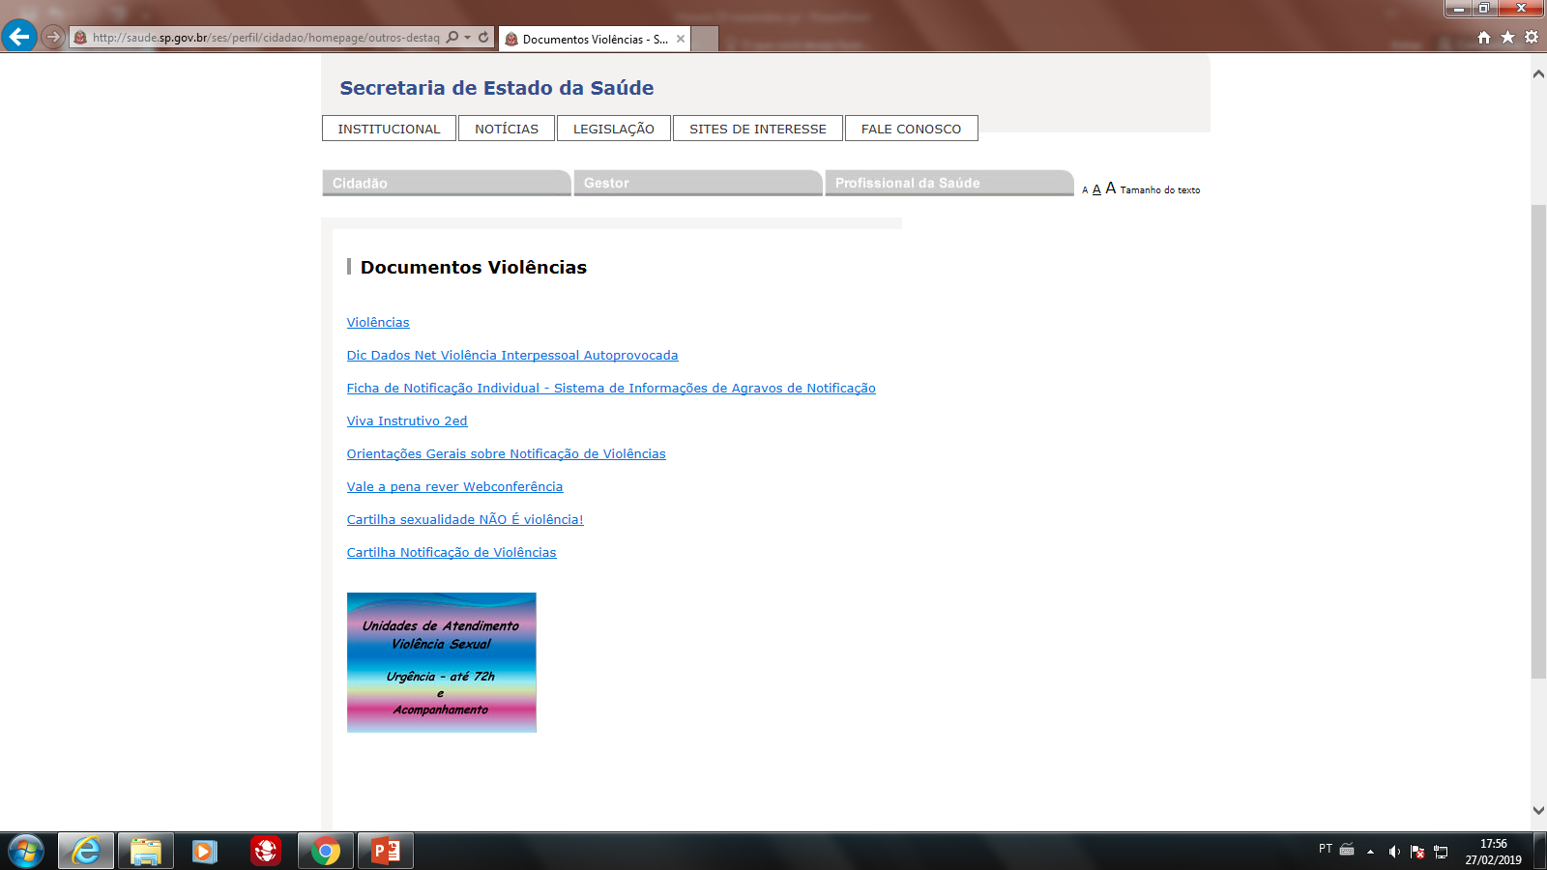
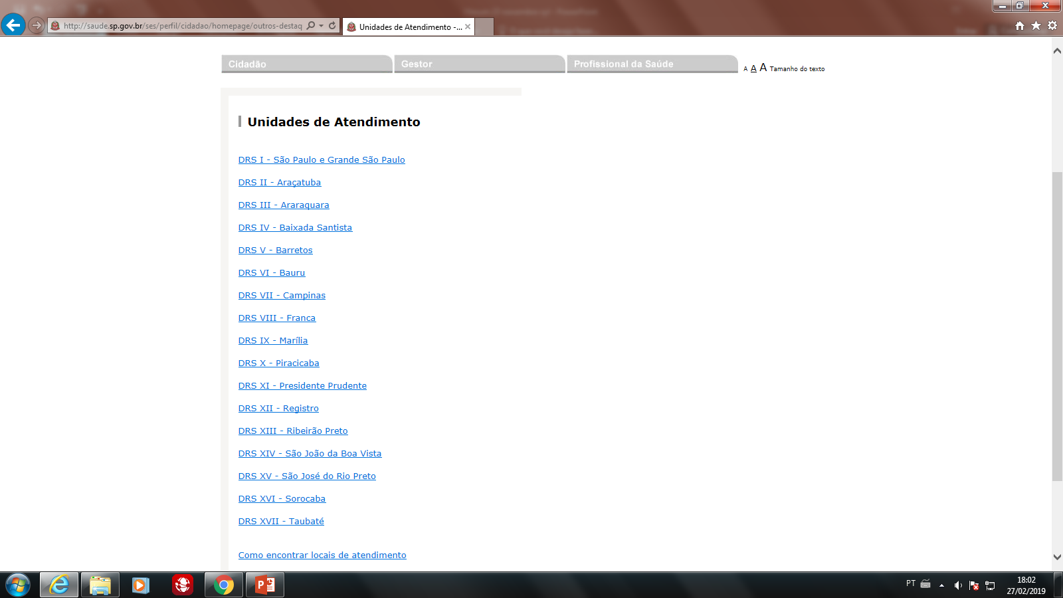

Slide 26
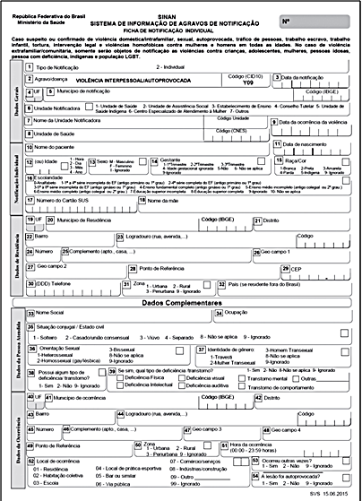
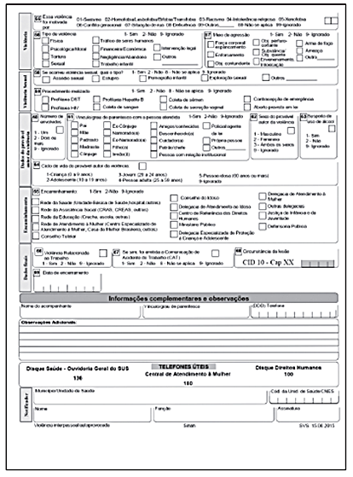
Ficha de Notificação de Violência Interpessoal/Autoprovocada

Slide 27
Endereços eletrônicos de acesso à Ficha de Notificação de Violência Interpessoal e Autoprovocada
Site CVE
http://www.saude.sp.gov.br/resources/cve-centro-de-vigilancia-epidemiologica/homepage/downloads/fichas/violencia_v5.pdf
Site SES
http://www.saude.sp.gov.br/resources/ses/perfil/cidadao/homepage-new/outros-destaques/violencias/ficha_notificacao_indiv_sist_inf_agravos_de_notificacao.pdf

Slide 28
Profissional de Saúde
Notificação de Violência é Compulsória para casos suspeitos ou confirmados de :
violência doméstica/intrafamiliar
sexual, autoprovocada
tráfico de pessoas
trabalho escravo
trabalho infantil
tortura
intervenção legal e violências homofóbicas contra mulheres e homens em todas as idades.
No caso de violência extrafamiliar/comunitária, somente serão objetos de notificação as violências contra crianças, adolescentes, mulheres, pessoas idosas, pessoa com deficiência, indígenas e população LGBT.

Slide 29
A quem cabe a notificação?
Todos(as) profissionais de saúde devem notificar.
A notificação é compulsória em conformidade com a legislação.
Ela não se restringe a uma ou outra categoria profissional.
O ideal é que o(a) profissional que fez o atendimento também faça a notificação.
equipe ou o serviço de saúde tem autonomia para definir qual profissional preencherá a ficha de notificação de violência interpessoal e autoprovocada, de acordo com o contexto de cada caso.
Recomenda-se que as comunicações exigidas por lei às instâncias de proteção e responsabilização não sejam feitas com a cópia da ficha de notificação, mas em um informe.

Slide 30
.
Profissional de saúde, notifique os casos suspeitos
ou confirmados de violências interpessoais e
autoprovocadas e seja um(a) agente de transformação!

Slide 31
Vigilância de Violências – VIVA: Notificação
Dispositivo disparador de processos – instrumento de gestão:
Visibilidade ao problema
Articulação intrassetorial
Organização dos serviços de saúde
Articulação intersetorial
Formação de redes de atenção e de proteção às pessoas em situação de violência
GARANTIA DE DIREITO E CIDADANIA

Slide 32
Obrigada!
Sylmara Berger Del Zotto
Assistente Técnica
Chefia de Gabinete 11 3066 8506 szotto@saude.sp.gov.br
Grupo Condutor de
Combate às Violências
do Estado de São Paulo

